Slide 1
３章 方 程 式
方程式とその解
ねらい
方程式の意味や、方程式の解、解くことの意味について理解する。

Slide 2
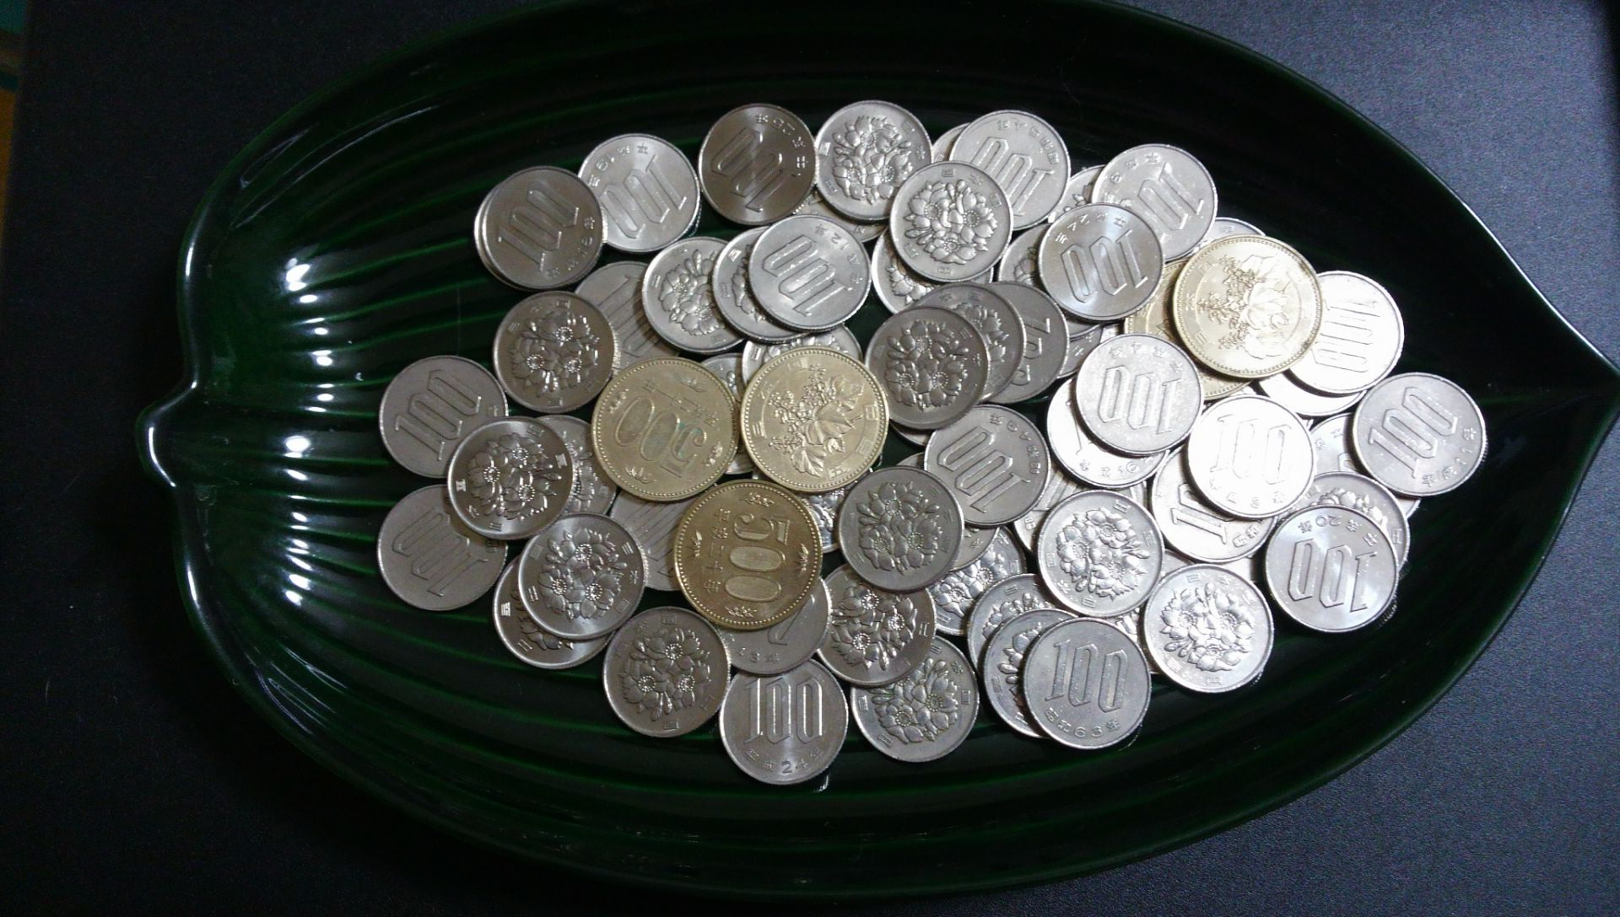
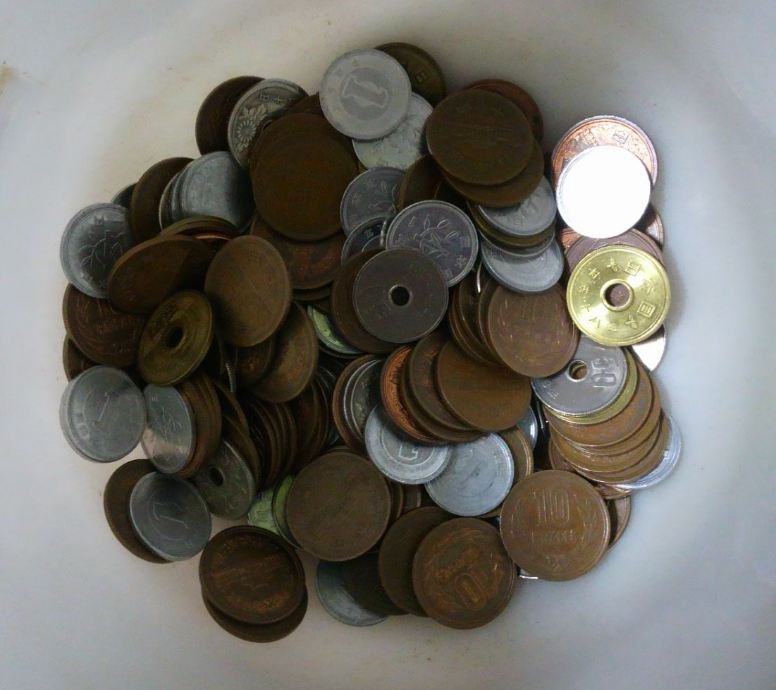
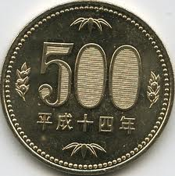
毎日貯金
５００円硬貨に両替

Slide 3
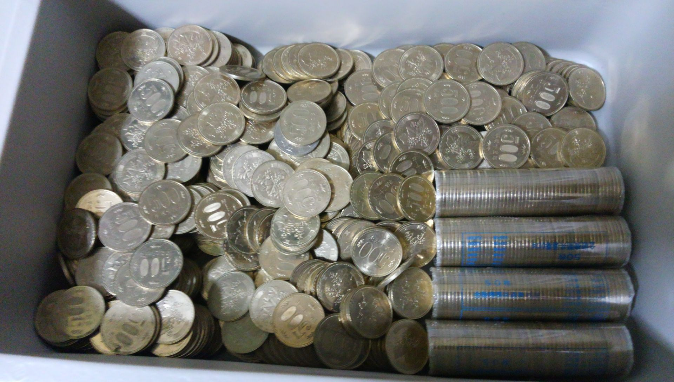
あれから５年・・・

Slide 4
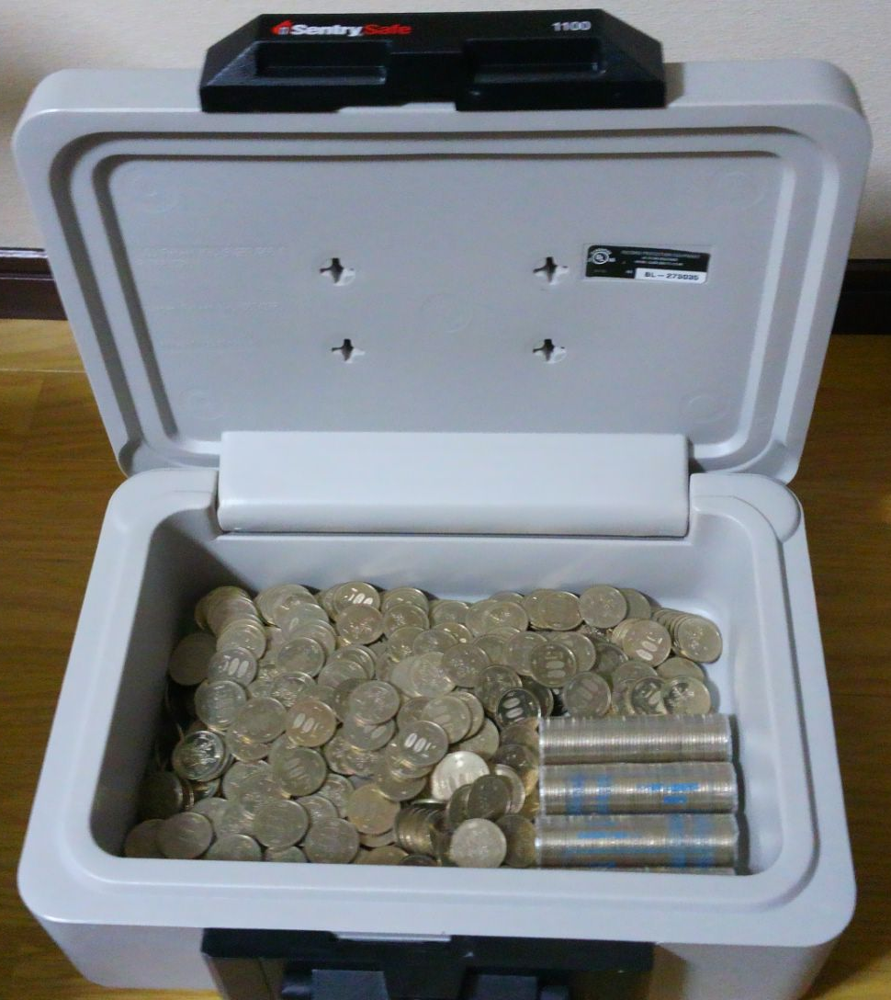
数えるには時間がかかる。
数えずに５００円硬貨のおよその枚数を求めるにはどうすればいいだろうか?

Slide 5
求めるもの
５００円玉の総数
５００円硬貨１枚の重さ
７ｇ
全体の重さ
１２ｋｇ
金庫の重さ
５ｋｇ
ｘ枚
全体の重さ
５００円硬貨全部の重さ
金庫の重さ
（５００円硬貨全部の重さ）＋（金庫の重さ）＝（全体の重さ）
式[ ]

Slide 6
等式で表すと・・・
（５００円硬貨全部の重さ）＋（金庫の重さ）＝（全体の重さ）
７ｘ ＋ ５０００ ＝１２０００
方程式
文字ｘに当てはまる数は
方程式の解
解を求めることを方程式を解く
１０００
解のたしかめ方
ｘに解である１０００を代入すると、
左辺＝７×１０００＋５０００＝１２０００＝右辺となり、
左辺と右辺が等しいので１０００はこの式の解

Slide 7
問２ 次の方程式のうち、３が解であるものをいいなさい。
左辺 右辺
３－８=－５ ５
解ではない
４×３－７＝５ ５
３が解
３＋２＝５ ３×３－４＝５
３が解
(１) ｘ－８＝５
(２) ４ｘ－７＝５
(３) ｘ＋２＝３ｘ－４
左辺＝右辺になればよい

